Slide 1
저출산·고령화 인구정책에 대한 이해
-100세!.. 축복? 재앙?-

Slide 2
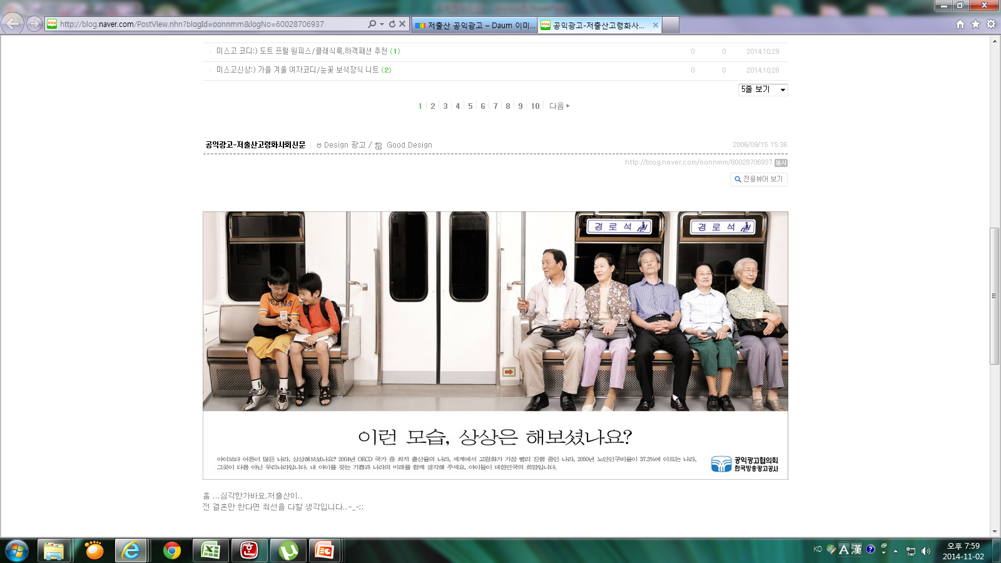

Slide 3
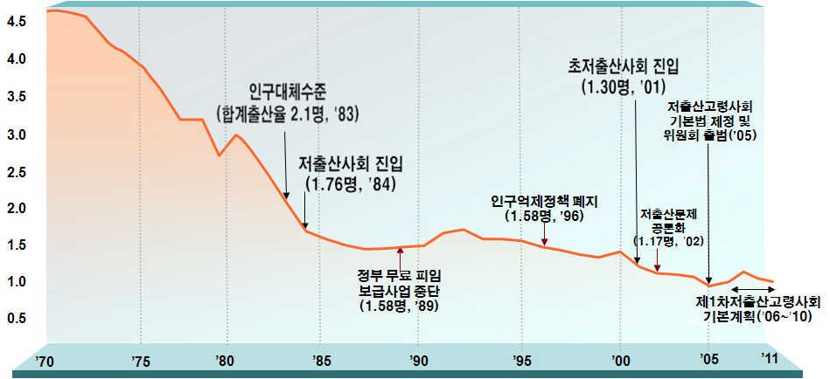

Slide 4
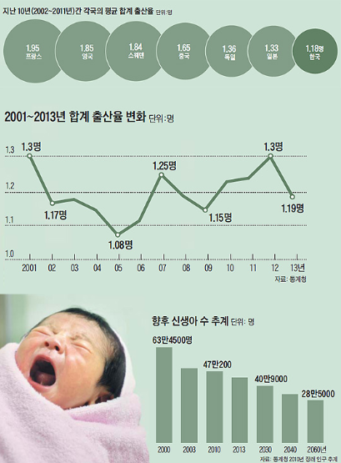
http://news.jtbc.joins.com/article/article.aspx?news_id=NB10594955

Slide 5
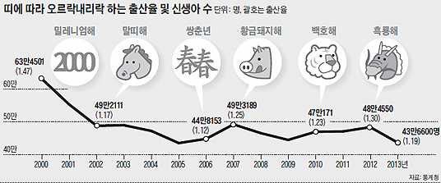
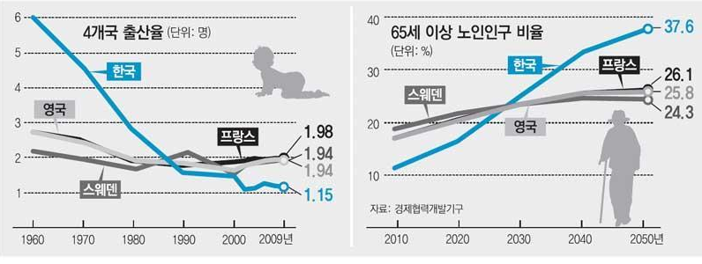

Slide 6
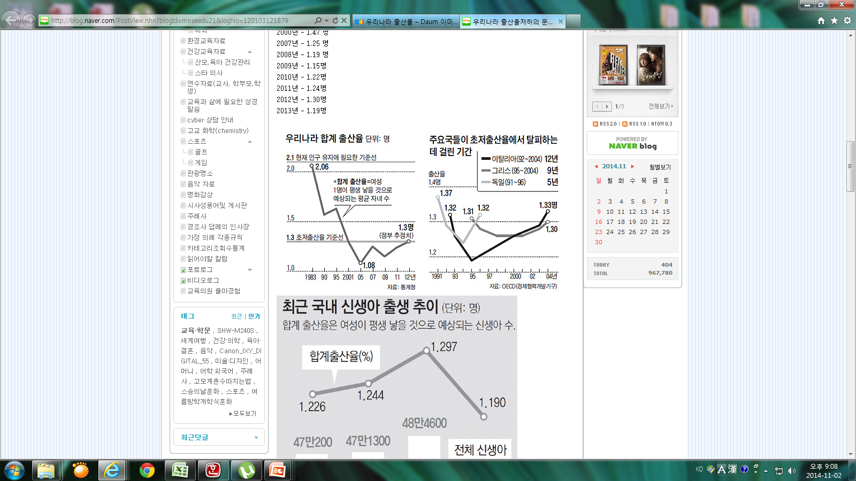

Slide 7
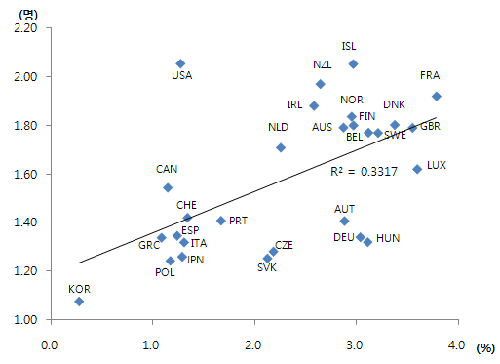
OECD, Family Database, 2010.10월 검색(이삼식 외, 2010에서 재인용)

Slide 8
인구구조의 변화
산업별 생산 및 고용 구조의
변화를 유발
가구구조의 변화
가계 소비구조의 변화

Slide 9


2050년
2030년
2026년
38.2% 노인인구 비율 일본보다 높은 나라
노인이 노인을 책임지는 시대
제2차 베이비부머세대
쓰나미처럼 몰려와
OECD 평균을 초과
노인비율 20%로
초고령사회
영국 옥스퍼드대 데이비드 교수
2006년 '세계인구포럼‘에서
“이대로라면 한국은 300년 뒤에는
역사 뒤편으로 사라지는 국가 1호가 될 것”

Slide 10
Shortage
노동력부족
Shrinkage
생산성 저하
Struggle
세대간 일자리 경합
노동인구 15년 63만 명, ’20년 152만 명 부족 전망
삼성경제연구소(2011.8.4) 자료 고령화에 따른 노동시장 ‘3S’현상
전체인구의 중위연령(세) : (‘10) 38.0 → (’20) 43.8 → (’50) 56.7
특히, 세대 간 일자리 경합으로 우리나라의 미풍양속인 孝 문화가 무너짐

Slide 11
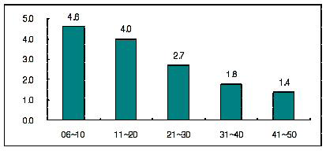
잠재성장률은 ’00년대 4.6%에서 ’20년대 3.7, ’40년대 1.4%로 하락 전망
KDI, 고령사회의 장기 거시경제변수 전망, '07.10

Slide 12
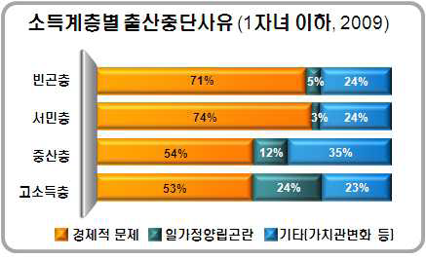

Slide 13
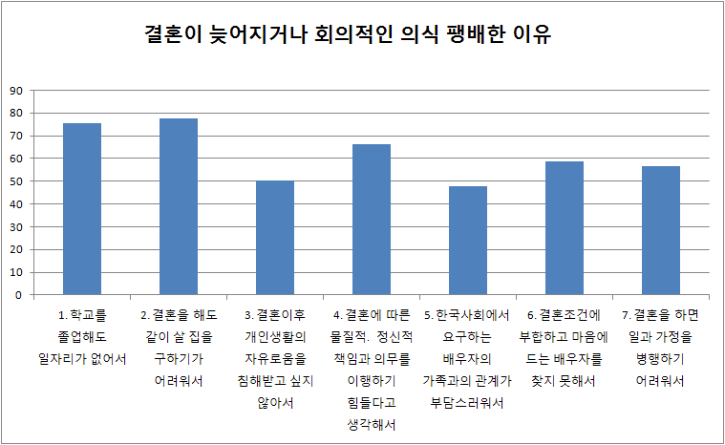
한국여성정책연구원(KWDI) 저출산 의식 조사 (2011)

Slide 14
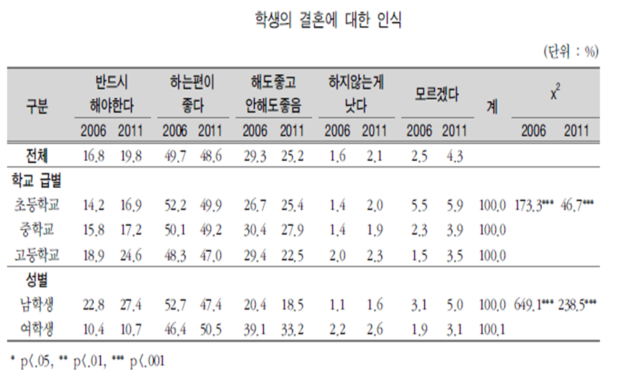

Slide 15
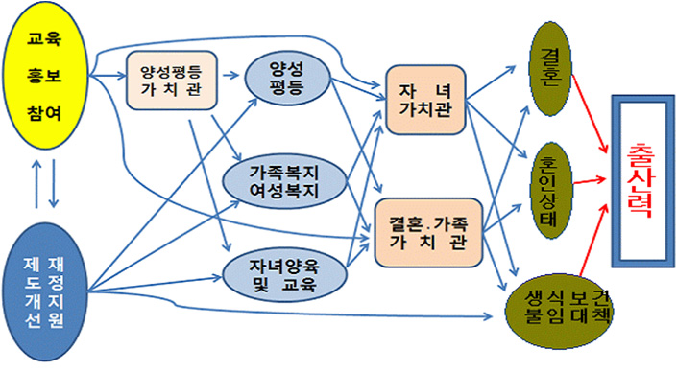
출산력에 영향을 미치는 요인들(김태헌 외, 2011: 63)

Slide 16
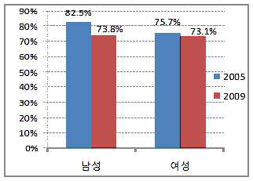
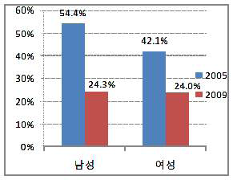
결혼 및 출산동향조사, 보사연, ’05, ’09
<“결혼 하겠다”> <자녀를 반드시 가지고 싶다”>

Slide 17
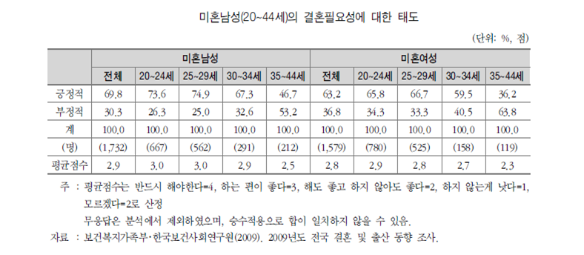

Slide 18


이구 백, 삼초땡, 삼팔선, 삼포시대
허니문 푸어
하우스 푸어
베이비 푸어
워킹 푸어.

Slide 19
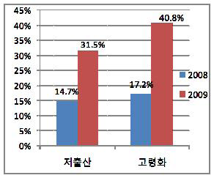
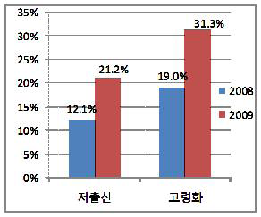
저출산고령화 관련 심각성, 본인 연관성 국민인식도 조사 ’08
<심각성: “매우 심각”> <본인 연관성: “상당히 영향”>

Slide 20
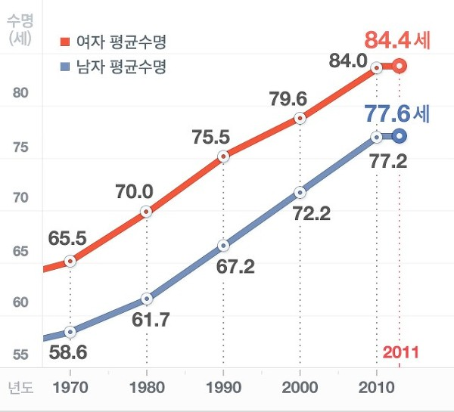

Slide 21
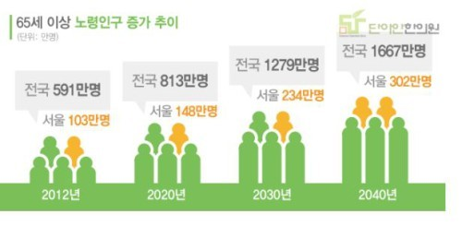

Slide 22
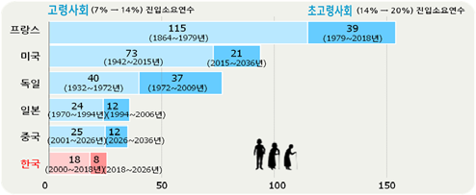
국가별 고령화 속도 추이 전망
자료: 통계청(2006). “장래인구추계결과”.; UN, Population Database.

Slide 23
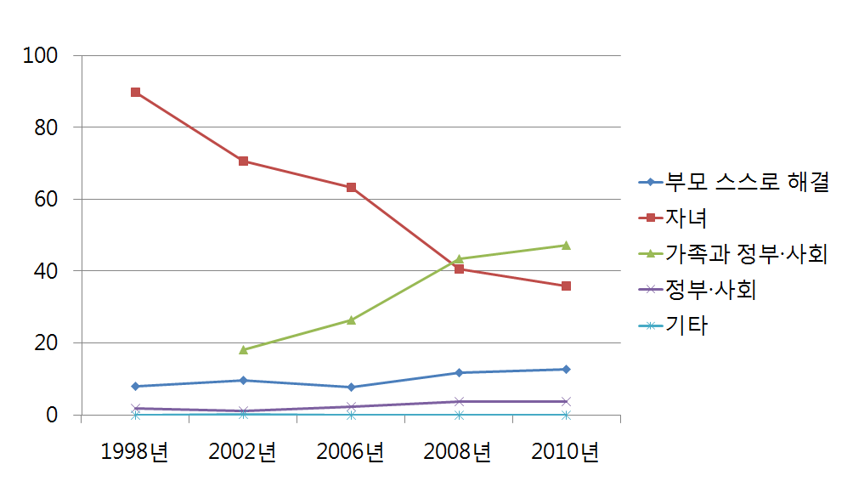
부모 부양에 대한 견해
자료: 통계청, 사회조사, 각년도.

Slide 24
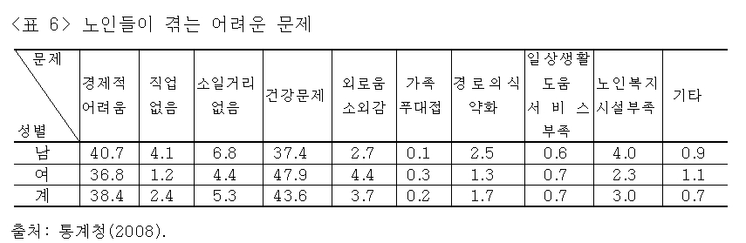

Slide 25
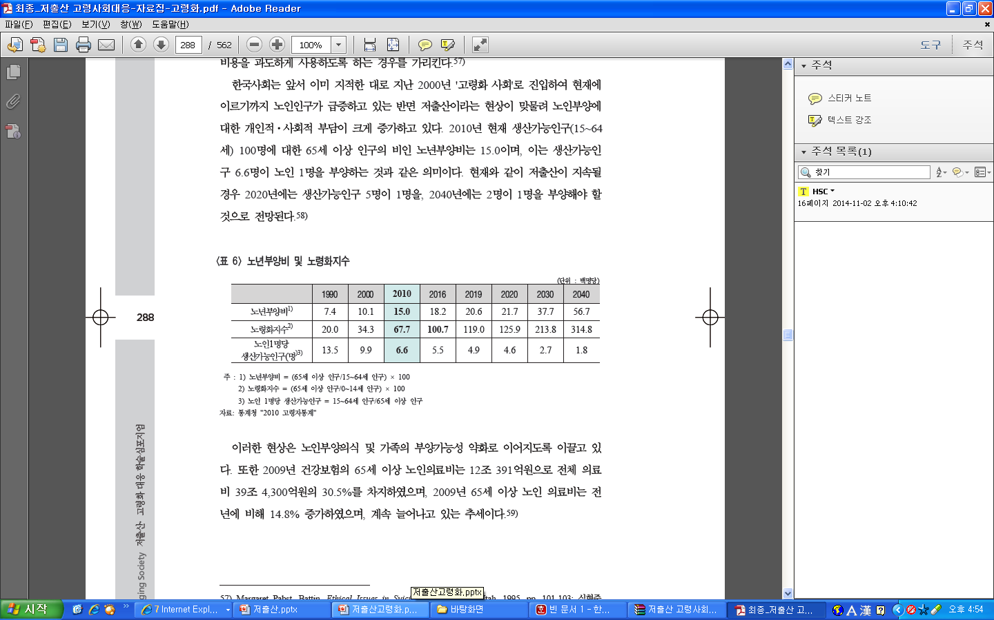

Slide 26

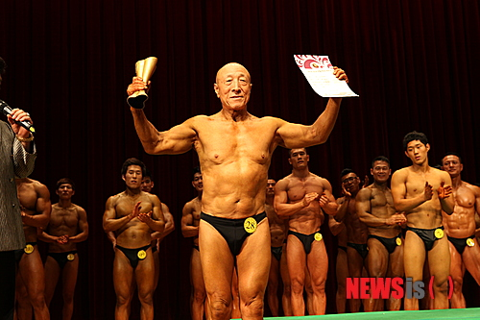
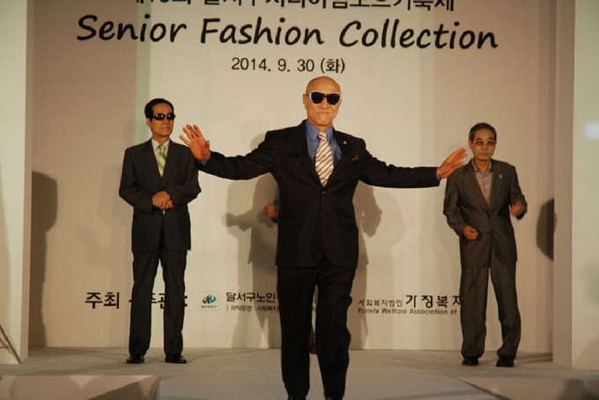
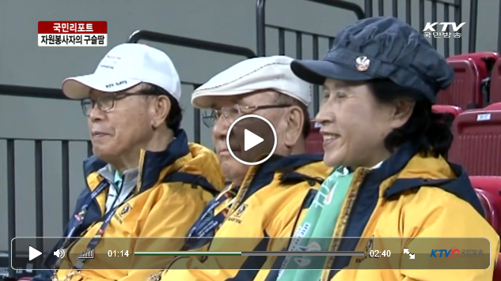
100세 시대

Slide 27
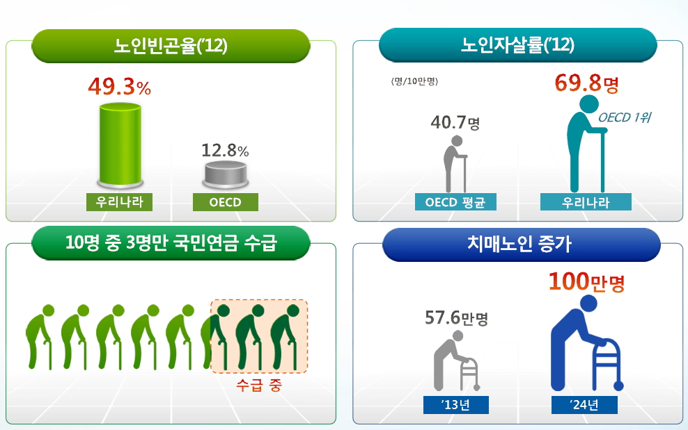
노인 문제

Slide 28
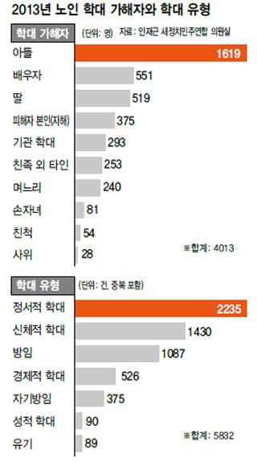
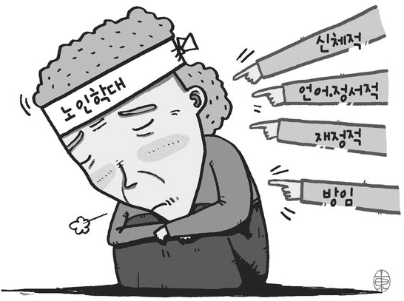
노인 인권
노인이 인간다운 노후생활을 영위할 수 있는 권리!
관련 뉴스기사

Slide 29
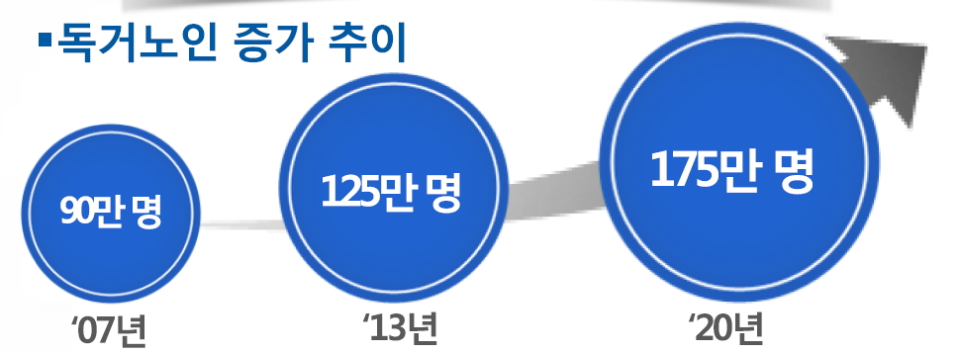
독거노인
관련 뉴스기사

Slide 30
노인 학대 신고 건수
2674

Slide 31
정부 예산 대비노인복지지출 추이
http://www.ytn.co.kr/_ln/0103_201406131640543830
보건복지부 소관 일반회계 및 특별회계 사회복지 전체예산에서 노인복지예산이 차지하는 비중은
2013년 22.51%에서 2014년 28.39%로 소폭 증가함.

Slide 32
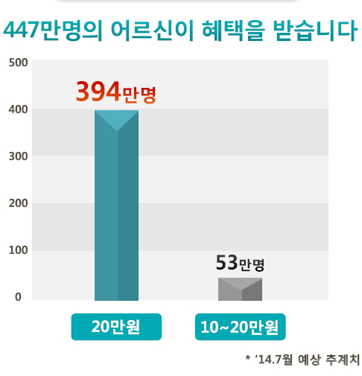
노후 소득보장과 생활안정(기초연금)

Slide 33
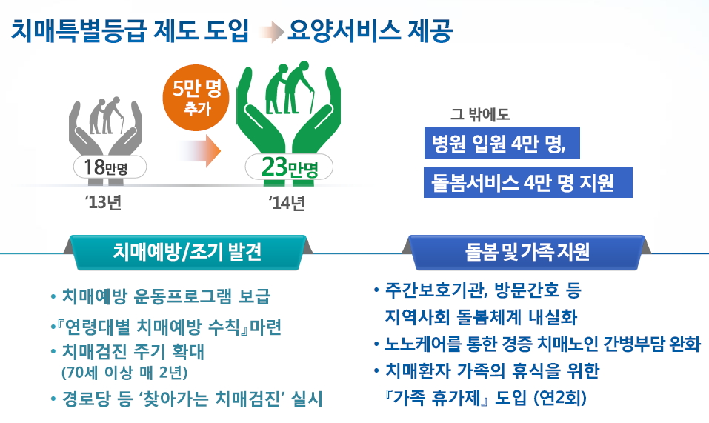
치매에 대한 국가적 대응강화

Slide 34
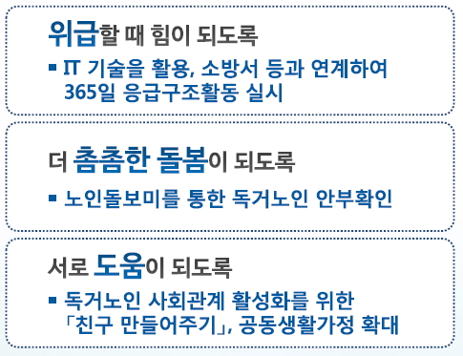
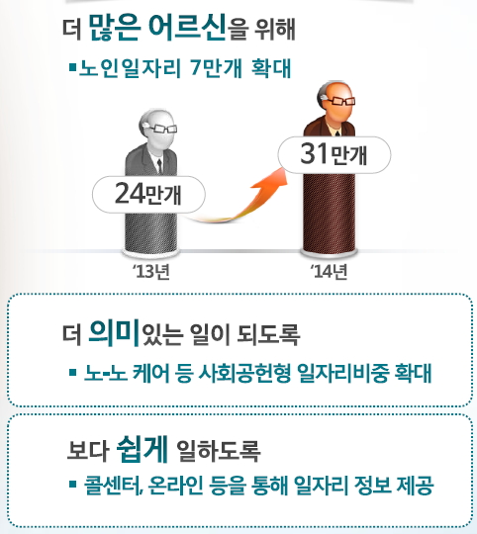
노인 돌봄과 일자리

Slide 35
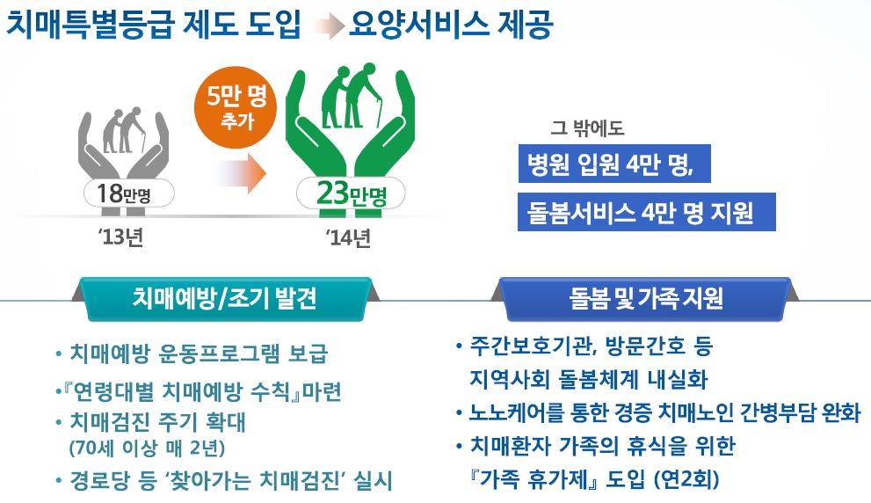
치매 지원

Slide 36

http://www.mw.go.kr/front_new/jb/sjb070201vw.jsp

Slide 37
고령 일자리
맥도날드 맥 마스터
미국 항공기 개발 회사 온 콜
일본 자동차 회사 스킬드 파트너
스미토모 마스터스
한국토지주택공사
취약 가구 돌봄 서비스와 단지 환경 정비
CJ 실버종합 물류
삼성전자 세미콘 러브하우스
국립현대미술관, 탑골미술관, 아트선재센터
실버 도슨트, 문화관광 해설사

Slide 38
실버타운
일본 : 국가‘특별양호 노인홈’, 민간 ‘유료 노인홈’
독일 : 독립적인 생활이 가능한 노인 시설과 가사를 보조해 줄 필요가 있는 노인을 위한 시설
미국 : 버지니아, 플로리다 등의 남동부 지역과 서부 캘리포니아에 실버 타운이 집중. 플로리다주의 ‘선 시티’는 ‘은퇴자의 도시’
한국 : 실버 타운 시설이 23개 정도 운영, 대부분 수도권 ‘시니어 비즈니스 컨버전스’
※ 시니어 비즈니스 컨버전스란 호텔 수준의 주거 환경과 커뮤니티는 물론 의료, 요양, 여가, 장례 등 다양한 복합문화를 제공하는 시니어 전용 종합 서비스다.

Slide 39
100세, 축복받는 노후가 되려면!!!
일
건강 관리
죽음 Well-dying에 대한 준비
취미 & 여가활용
가족
친구
긍정적인 생각
http://youtu.be/-p8Zj0sTGr8

Slide 40
“복지는 우리의 작은 사랑과 관심에서 시작됩니다!
우리의 관심과 참여가 대한민국을
선진복지국가로 만듭니다.”
사단법인 선진복지사회연구회
www.sswkorea.org

